Slide 1

미지정 및 미세분 용도지역의
최유효이용 추천 모델
2020-10-14
R.R.S Lab. - 이 지 훈 , 김 명 선 -

Slide 2
목 차
Ⅰ. 개요
Ⅱ. 방법
Ⅲ. 결론
동기 및 필요성
분석 목적
활용 데이터
분석 절차
분석 검증
분석 결과
시각화
활용 방안

Slide 3
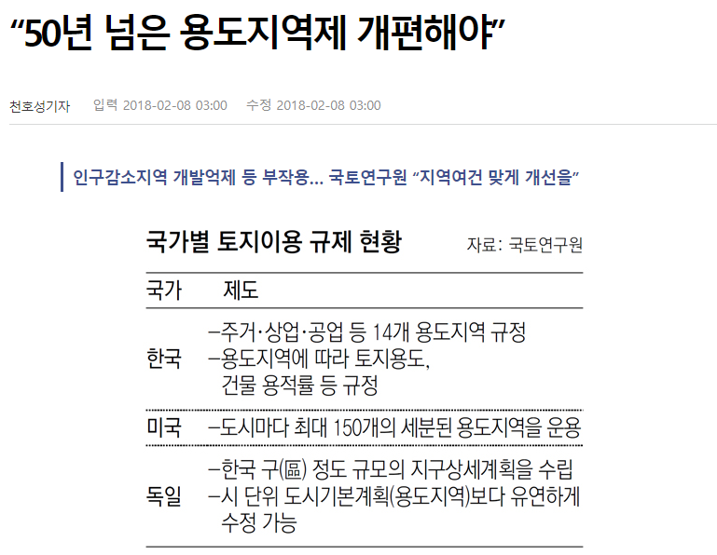
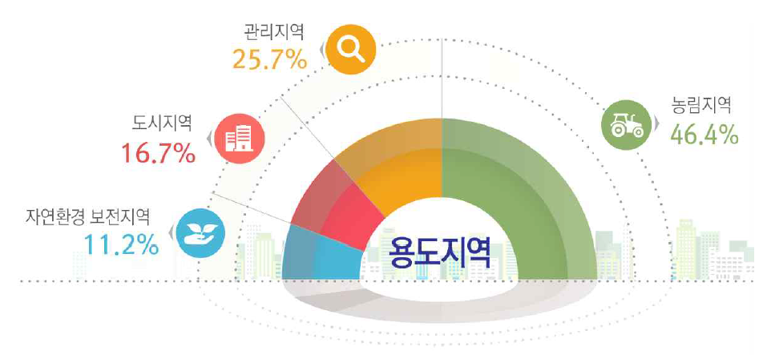
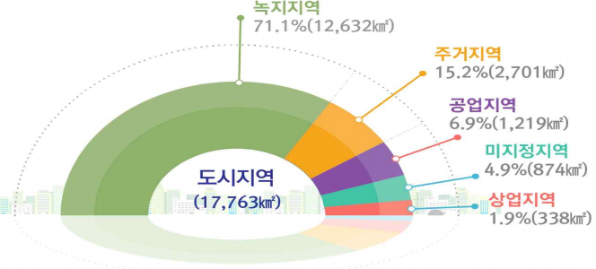
개 요
동기 및 필요성
용도지역제 관련 기사
대구 미지정 및 미세분 지역 비율
Refer.: https://www.donga.com/news/Economy/article/
Refer.: http://upis.go.kr/

Slide 4
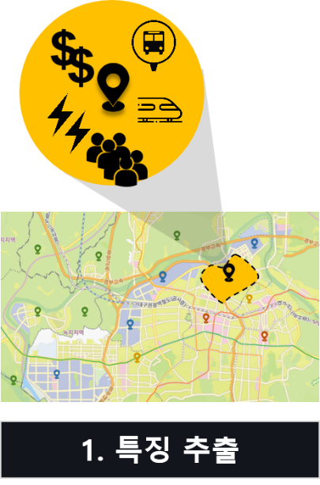
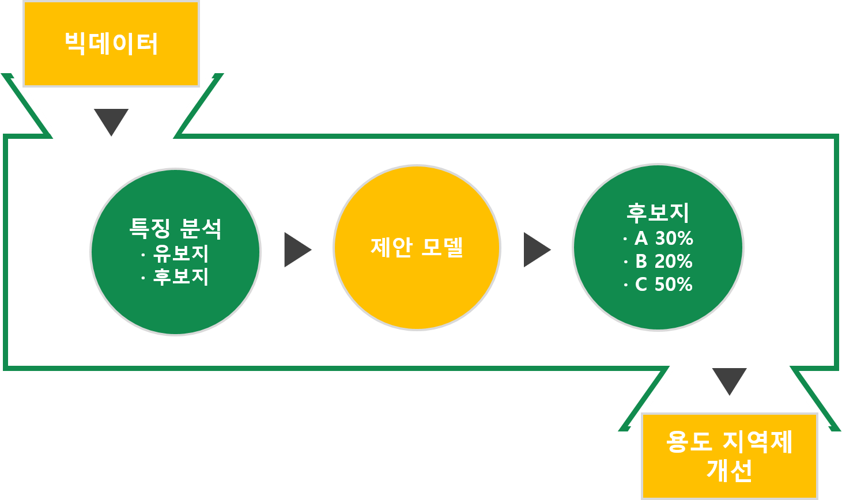
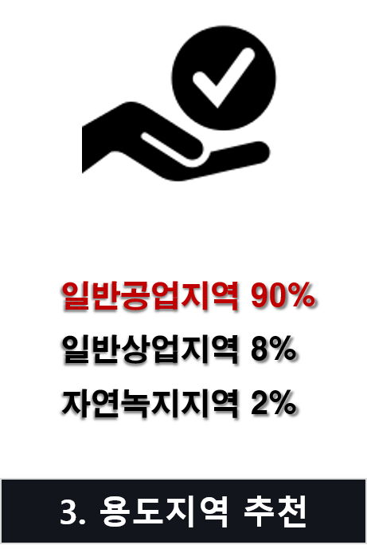
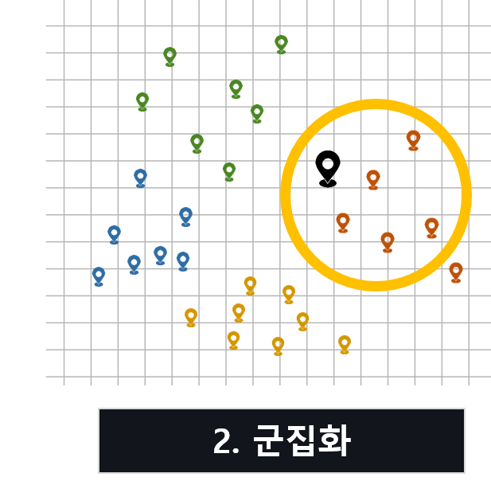
개 요
분석 목적
Notes:
후보 2

Slide 5
분 석 방 법
활용 데이터
정보 및 특징
대상 기간
전력
에너지 사용 패턴
인구 규모 파악
도시 개발 가능성 추정
2019년 12월
▶
지번 별 전력 사용량
지번 별 가스 사용량
Step. 1
교통
데이터 수집의 용이성
유동성 및 규모 파악
도시 인프라 현황
2019년 12월
▶
시내버스 정류소 존재 유무
시내버스 정류소 별 이용자 수
지리
도시 생태계 파악
도시 개발 가능성 추정
2020년 1월, 9월
▶
지번 별 용도지역/지구/구역
지번 별 개별 공시지가
Step. 1
건물
지번 별 건축 및 대지 면적
지번 별 건폐율 및 용적률
지번 별 세대 수, 가구수, 지상 층수
유동성 및 규모 파악
도시 인프라 현황
도시 개발 가능성 추정
2020년 9월
▶

Slide 6
분 석 방 법
분석 절차
µ1
Clusters
Inter cluster
Intra cluster
Poor
Average
Good
Excellent
µ4
µ3
µ2
Feature B
0
35
50
85
100
Feature A
특징 추출
군집 분석
유효성 평가
피어슨 상관계수
특징 중요도 점수
K-평균 군집화
계층적 군집화
가우스 혼합 모델
군집 타당성 지표
기존 사례 분류 정확도

Slide 7
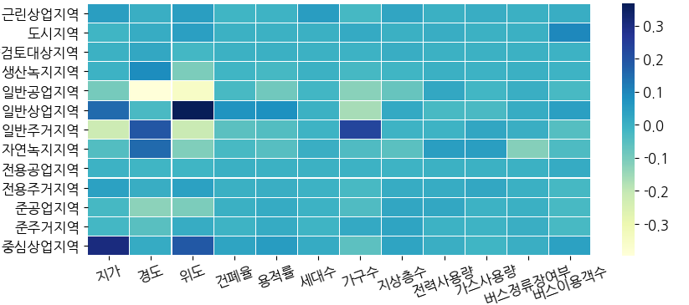
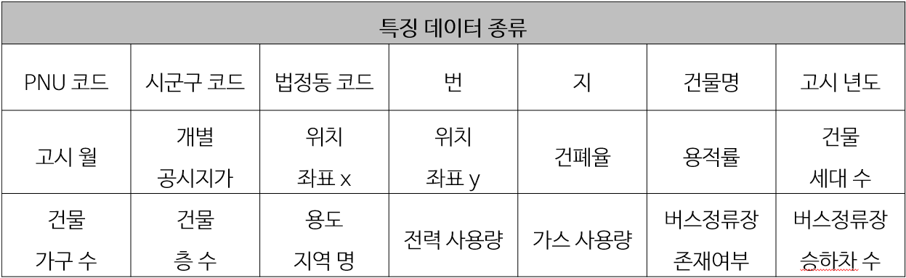
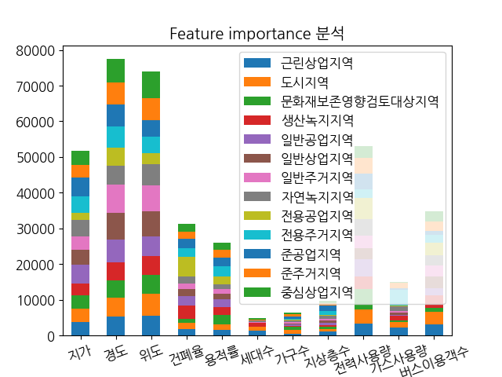
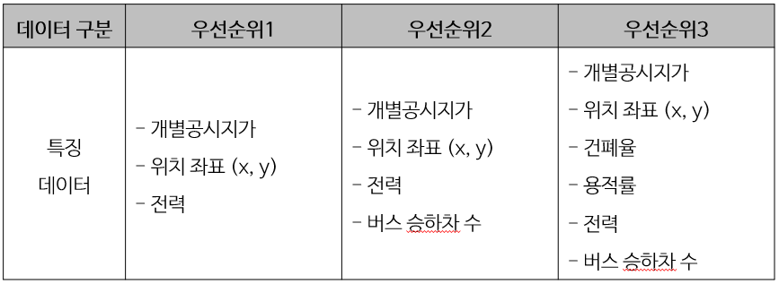
분 석 방 법
피어슨 상관계수 분석
검증 방법 1)
중구, 고산동, 신당동
특징 중요도 점수 분석

Slide 8
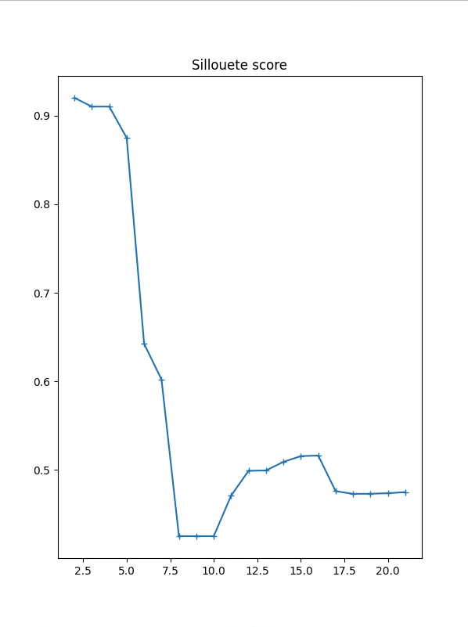
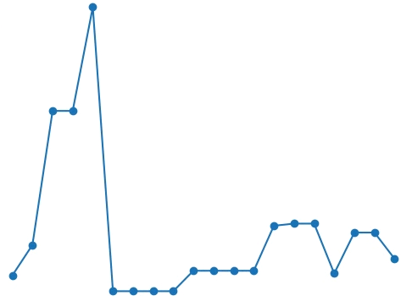
분 석 방 법
각 실험 데이터의 유효성 지표 최대값
모델
선정
검증 방법 2)
구분 | 중구 대표 데이터 |  | 전체 대표 데이터 |  | 중구 데이터 |  | 전체 데이터
 | 실루엣 | Dunn | 실루엣 | Dunn | 실루엣 | Dunn | 실루엣 | Dunn
k-평균 군집화 | 0.63 | 0.28 | 0.69 | 0.082 | 0.87 | 0.036 | 0.6 | 0.01
 | (군집 7) | (군집 3) | (군집 3) | (군집 5) | (군집 3) | (군집 3) | (군집 8) | (군집 3)
계층적 군집화 | 0.88 | 0.3 | 0.73 | 0.11 | 0.97 | 0.08 | 0.92 | 0.016
 | (군집 3) | (군집 3) | (군집 4) | (군집 5) | (군집 3) | (군집 3) | (군집 4) | (군집 6)
가우스 혼합 모델 | 0.43 | 0.002 | 0.45 | 0.018 | 0.47 | 0.0002 | 0.5 | 0.00014
 | (군집 6) | (군집 5) | (군집 3) | (군집 3) | (군집 3) | (군집 3) | (군집 8) | (군집 3)
계층적
군집화
최적 군집화 모델
실루엣 지수 Dunn 지수
군집 수
선정
6 clusters
4개 군집
6개 군집
최적 군집 수
Notes:
후보1

Slide 9
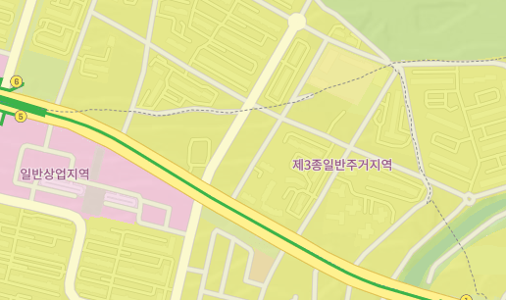

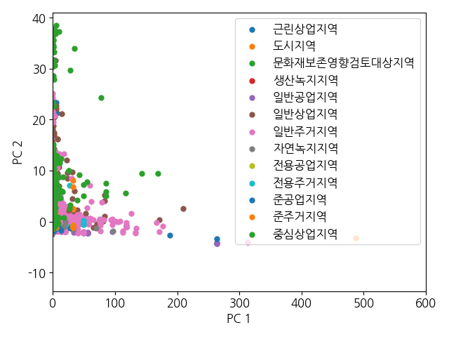
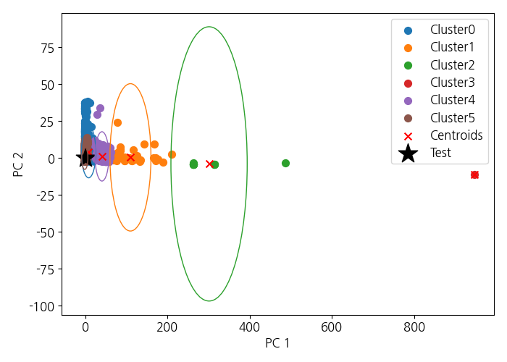
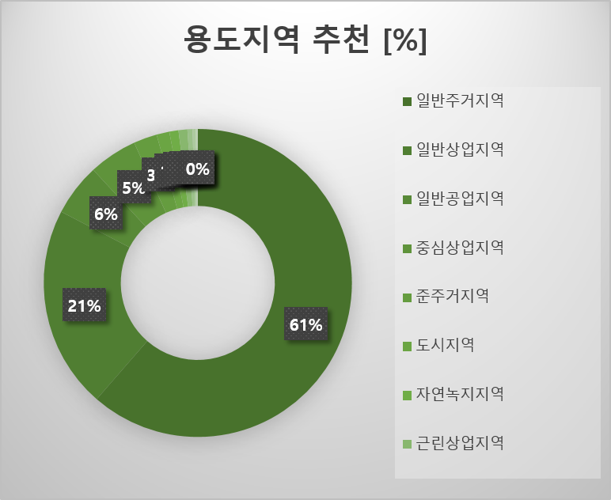
분 석 결 론
분석 결과
TEST데이터: 문화재보존영향 검토대상지역
1st 일반주거지역: 60.86%
2nd 일반상업지역: 21.49%
3rd 일반공업지역: 5.49%
군집 | 용도1 | 용도2 | 용도3
 | 일반주거지역 | 전용주거지역 | 중심상업지역
 | 일반주거지역 | 일반상업지역 | 일반공업지역
 | … | … | …

Slide 10

분 석 결 론
GUI 대시보드

Slide 11
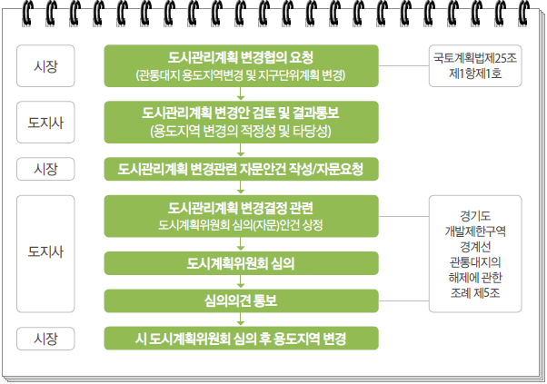
분 석 결 론
활용 방안
도시관리계획변경
절차
기초조사
보조 자료 (제안 모델)
↓
용도지역 지정 및 변경 절차 간소화
도시관리계획결정 입안
주민공람공고
시의회 의견청취 및 관련실과 협의
도시계획위원회 심의
도시관리계획 결정
지형도면고시

Slide 12
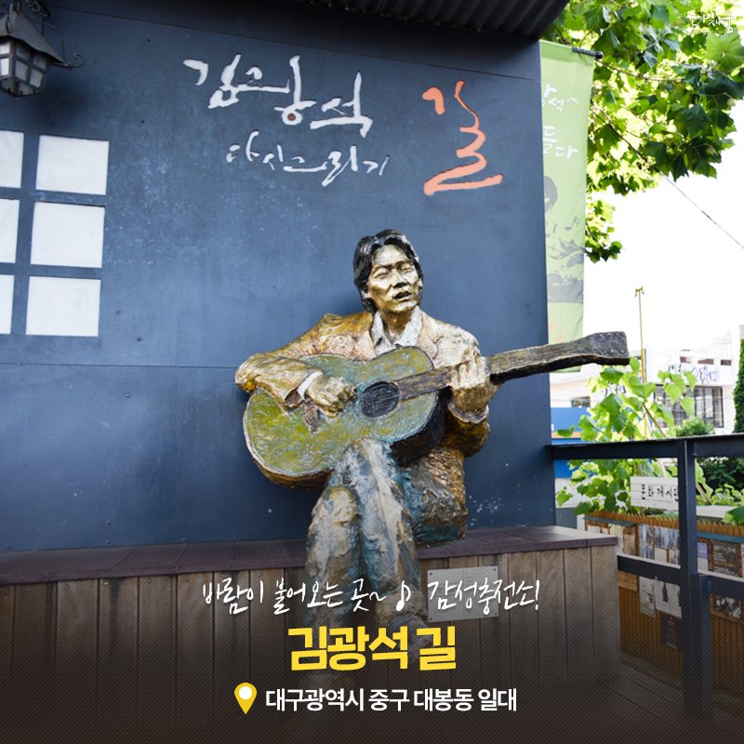

분 석 결 론
추가 활용 방안
거리 활성화 사업
감정 평가 보조 지표
Refer.: https://twitter.com/colorfuldg
Refer.: https://irealty.tistory.com/60

Slide 13

E . O . D
감 사 합 니 다

